Slide 1
Peer-To-Peer mreža
Projektni zadatak iz predmeta Osnove računarskih mreža I
Miljan Džudović RA109/2017
Jasmina Savić RA40/2017
Notes:
<number>

Slide 2
Opis problema
Realizovati protokol za deljenje datoteka na peer-to-peer mreži zasnovan na TCP
Distribucija opterećenja se rešava deljenjem datoteke koju treba preneti na N segmenata
Svaki od računara nakon prihvatanja segmenta postaje server sa kog se može preuzeti taj segment
Centralni server koodriniše transfer segmenata

Slide 3
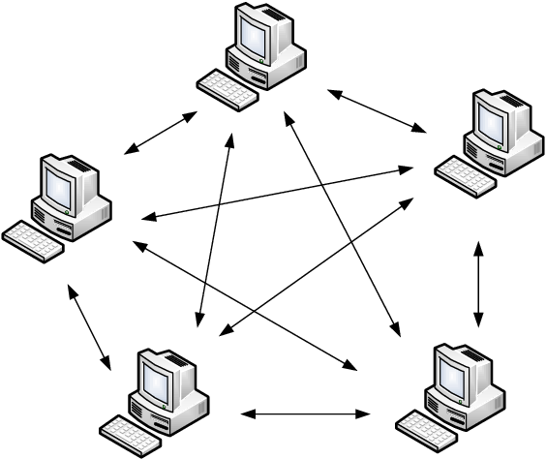
Peer-To-Peer mreža
Kod peer-to-peer mreža ne postoji hijerahija među računarima.
Svi računari u mreži su istovremeno i klijenti i serveri.
Računari međusobno komuniciraju u potpunosti ravnopravno.

Slide 4
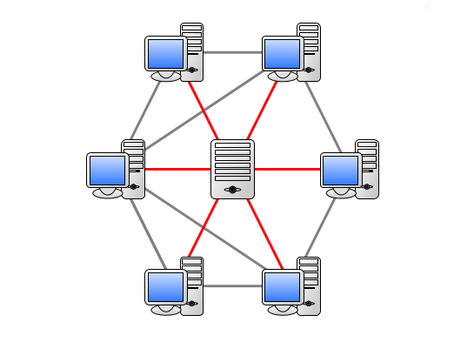
Peer-To-Peer mreža za deljenje datoteka
Postoji više arhitektura unutar peer-to-peer arhitekture. Jedna od njih je arhitektura sa centralinim serverima. Kod P2P mreža za deljenje datoteka, centralni server ima koordinacionu ulogu: vodi evidenciju o dostupnosti datoteka na svakom od računara prisutnim na mreži.

Slide 5
Peer-To-Peer mreža za deljenje datoteka
IP adresa i listening socket centralnog servera je unapred poznat
Kada se konektuje na centralni server, peer šalje centralnom serveru podatke o dostupnim datotekama na lokalnom računaru za prenos i potrebne informacije za konekciju sa ostalim peer-ovima (socket na kojem će on da sluša zahteve za prenosom traženog segmenta od strane drugog peer-a)
Centralni server upisuje podatke o peeru (njegov IP i listening socket) i podatke o segmentima datoteka i samim datotekama dostupnih od strane peera
Centralni server tako ima sliku o svim dostupnim datotekama i segmentima datoteka na celoj P2P mreži, kao i njihove lokacije

Slide 6
Peer-To-Peer mreža za deljenje datoteka
Peer ima mogućnost da izlista datoteke dostupne na mreži
Transfer datoteke počinje tako što peer zahteva od centralnog servera podatke o lokaciji jednog po jednog segmenta datoteke
Nakon što dobije taj podatak, preuzima taj segment na lokalni računar sa računara o kom je obavešten od strane centralnog servera
Nakon preuzimanja svakog od segmenata, obaveštava centralni server da je taj segment sada i kod njega dostupan i prelazi na sledeći segment
Centralni server vodi evidenciju za svaku od datoteka, za svaki segment, kod kog je peer-a dostupan

Slide 7
Analiza rešenja
Centralni server i peer-ovi komuniciraju slanjem specijalnih komandnih poruka, koje sadrže tip poruke (“command”) i informacije u zavisnosti od tipa poruke
Komandne poruke su realizovane u JSON formatu
Tako centralni server raspoznaje različite zahteve peer-a (listanje datoteka dostupnih na mreži, zahtev za preuzimanje određenog segmenta...)

Slide 8
Analiza rešenja
Centralni server:
Po početku rada kreira, a zatim i održava liste trenutno aktivnih peer-ova, dostupnih datoteka i segmenata na mreži
Peer se, po uspešnom povezivanju sa serverom, “pretstavlja”, odnosno daje informacije o svom listening socket-u i dostupnim datotekama i segmentima dostupnim na lokalnom računaru
Server svakom konektovanom peer-u pridružuje po jednu nit koja će ga usluživati, što omogćava istovremeno posluživanje više peer-ova istovremeno
Server zatim dodaje informacije o peer-u (IP adresu i listening socket), kao i informacije o datotekama (naziv datoteke, veličinu datoteke, broj segmenata) i segmentima (redni broj segmenta unutar datoteke – potreban radi uspešne rekonstrukcije datoteke na prijemnoj strani, veličinu segmenta, ime datoteke kojoj segment pripada)

Slide 9
Analiza rešenja
Centralni server zatim po potrebi odgovara peer-u na zahteve za segmntima: pokušava da pronađe informacije o traženom segmentu i šalje ih peer-u, ukoliko je pretraga uspešna; u slučaju da ne pronađe tražene informacije, o tome obaveštava peer-a
Centralni server će dobiti poruku o uspešnom preuzimanju segmenta od strane peer-a, i dodaće tog peer-a kao dostupnog za prenos tog segmenta
Kada peer zatraži izlistavanje datoteka na mreži, server mu šalje podatke o samo o datotekama koje su dosupne u celosti (moguće je da se razni segmenti nalaze na različitim računarima, ali ukoliko su svi prisutni na mreži, moguće je preuzeti i tu datoteku)
Po isključenju peer-a sa mreže, centralni server ga uklanja iz liste dostupnih peer-ova; takođe proverava i liste segmenata i datoteka kako bi ažurirao informacije o njihovj dosupnosti na mreži

Slide 10
Analiza rešenja
Peer:
Pri pokretanju navodi putanju do direktorijuma gde se nalaze datoteke koje želi da deli na mreži, kao i gde će biti preuzete datoteke sa mreže, kao i broj socket-a na kojem će da sluša zahtev za prenos segmenta od strane drugih peer-ova
Pokreće “klijentsku” nit, koja vrši komunikaciju sa centralnim serverom (pretstavljanje, izlistavanje fajlova, preuzimanje datoteka) i sa samim korisnikom (nudi mu mogućnosti da izlista datoteke na lokalnom računaru, na mreži i da zatraži preuzimanje datoteke)
Pokreće “serversku” nit, koja sluša na listening socket-u, u slučaju zahteva za prenosom segmenta od strane nekog od peer-ova na mreži
Kada korisnik zatraži preuzimanje datoteke, peer aplikacija kreira praznu datoteku i šalje zahtev centralnom serveru za segmentima te datoteke (za svaki od segmenata se pokreće posebna nit, kako bi bilo omogućeno preuzimanje više segmenata istovremeno)

Slide 11
Analiza rešenja
Nakon što dobije informacije o segmentu (IP i listening socket peer-a kod kojeg je traženi segment dostupan – peer B), peer pokušava da se poveže sa tim peer-om
Po uspešnoj uspostavi veze, šalje peer-u B informacije o segmentu koji od njega želi da preuzme
Na peer-u B je (kao i kod svakog peer-a na mreži) aktivna serverska nit, koja na osnovu dobijenih informacija šalje peer-u traženi segment
Peer po uspešnom prijemu segmenta upisuje taj segment na odgovarajuće mesto u kreiranu datoteku
Po uspešnom preuzimanju svakog od segmenata, peer obaveštava centralni server da je kod njega sada dostupan taj segment
Po uspešnom preuzimanju svih segmenata, korisnik je obavešten da je datoteka sada dostupna i na njegovom računaru

Slide 12
Programski kod
Rad sa JSON komandnim porukama i na centralnom serveru i na peer aplikaciji je ostvaren pomoću C biblioteke PARSON:
https://github.com/kgabis/parson
Rad sa listama na strani centralnog servera je ostvaren pomoću C biblioteke:
https://github.com/clibs/list
Peer i CS aplikacije koriste socket API za ostvarivanje TCP konekcije
Radi konkurentnosti u radu aplikacija, na obe strane su korišćene POSIX niti
Programski kod je organizovan modularno, po funkcijama, koje su definisane i implementirane u odgovarajućim source i header fajlovima

Slide 13
Programski kod - CS
Neke od bitnijih struktura podataka i funkcija:
list_t* globalPeersList; -> lista peer-ova dostupnih na mreži
list_t* globalBlocksList; -> lista segmenata dostupnih na mreži
list_t* globalFilesList; -> lista datoteka dostupnih na mreži
list_t* threadList; -> lista u koju se nit dodaje nakon diskonektovanja klijenta sa mreže, kako bi garbage collector nit mogla da oslobodi resurse pridružene niti pridružene klijentu

Slide 14
Programski kod - CS
Neke od bitnijih struktura podataka i funkcija:
u main funkciji se vrši, pored inicijalizacije na početku i oslobađanja resursa na kraju rada, povezivanje servera sa peer-ovima
void* Client(void*) -> funkcija niti pridružene peer-u gde se vrši prijem, obrada, i slanje poruka između CS i peer-ova
int AddBlocks(char *, peerT*) -> poziva funkciju za parsiranje poruke i dodavanje segmenata u listu segmenata
int SendFilesList(clientT*) -> šalje odgovor peer-u odgovor na zahtev za islistavanje datoteka dostupnih na mreži
int ProcessBlockRequest(char *, clientT *, peerT*) -> parsira zahtev peer-a za informacijama o segmentu; u slučaju da CS uspešno pronađe tražene informacije, šalje ih peer-u, odnosno obaveštava peer-a o grešci u suprotnom
int AddPeerToBlock(char*, peerT*) -> dodaje peer-a kao dostupnog za odgovarajući blok, nakon što CS dobije poruku o uspešnom prenosu bloka od peer-a

Slide 15
Programski kod - CS
Neke od bitnijih struktura podataka i funkcija:
U datotekama jsonFunctions.c i list_functions.c su implementirane funkcije za parsiranje JSON fajlova prenetih između CS i peer-ova (prepoznavanje komande, iščitavanje informacija, itd.), odnosno za rad sa listama (dodavanje u i brisanje iz odgovarajućih lista)
typedef struct client
{
int desc;
struct in_addr ipAddr;
pthread_t* thread;
} clientT;
typedef struct peer
{
char ip[20];
int listeningSocket;
} peerT;
typedef struct fileBlock
{
char fileName[100];
unsigned int index;
list_t* peers;
} fileBlockT;
typedef struct file
{
char fileName[100];
unsigned int size;
unsigned short isComplete;
unsigned int numberOfBlocks;
list_t* blocks;
char checksum[65];
} fileT;

Slide 16
Programski kod - peer
Svaki peer na početku pokreće dva threda (client i server)
Server thread ima zadatak da opslužuje zahteve drugih peerova za preuzimanje fajlova
Client thread opslužuje samog korisinika

Slide 17
Programski kod – server thread
Server thread na početku započinje garbageCollector thread
Server na početku javlja centralnom serveru koje fajlove tj. koje blokove ima na raspolaganju
Server thread očekuje nove konekcije
Za svaku konekciju dinamički kreira thread i potrebne resurse
Na kraju izvršavanja serverSubThreda ubacuje u red za uništavanje strukturu koja mu je prosleđena kao argument na početku i signalizira gabageCollectoru da uništi i oslobodi dinamički alocirane resurse
typedef struct SubThreadArg{ struct sockaddr_in* client; int* client_sock; pthread_t* threadPointer; struct SubThreadArg* selfPointer; }SubThreadArg;

Slide 18
Programski kod – server thread
Client thread realizovan je kao konzolna aplikacija kojoom se upravlja zadavanjem komandama. Svaka komanda poziva odgovarajuću funkciju.
Naredbom ‘help’ izlistavaju se dostupne funkcionalnosti
ls - izlistava dostupne fajlove za preuzimanje na peer-to-peer mereži
create – kreira meta fajl za fajl koji je prosleđen kao argument, ova funkcija će proveriti da li fajl postoji na lokalu, da li postoji meta fajl na mreži kako ne bi došlo do toga da isti fajlovi imaju različite meta fajlove
download – pokreće preuzimanje fajla

Slide 19
Hvala na pažnji!
Notes:
<number>

